Slide 1
ЛЕКЦИЯ 6 АНАТОМИЯ НАСЕКОМЫХ
1 Мышечная система
2 Полость тела и жировое тело
3 Пищеварительная система
4 Циркуляция
4.1 Кровеносная система
4.2 Дыхательная система
5 Нервная система и органы чувств
6 Выделительная система
7 Половая система

Slide 2
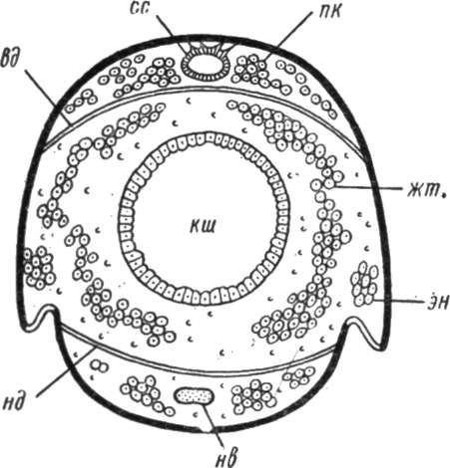
Схема поперечного разреза тела насекомого

Slide 3
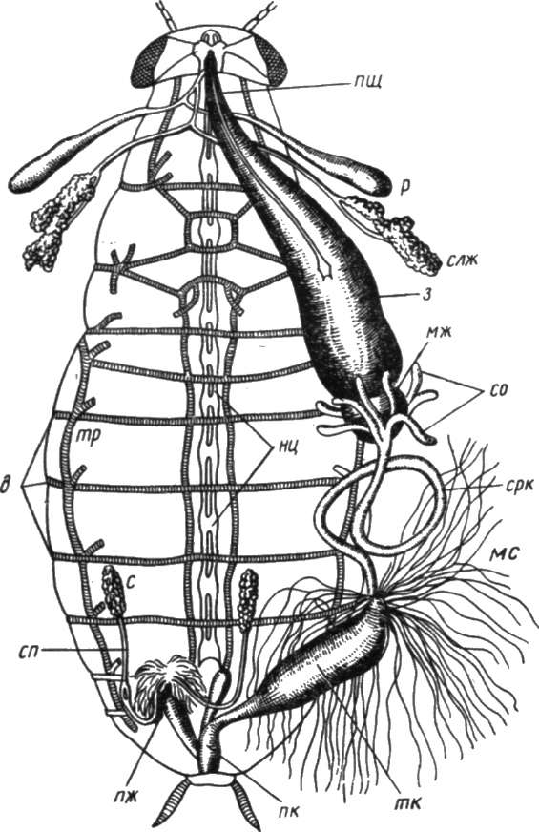
Пищеварительная система

Slide 4
Спинной кровеносный сосуд и сердце

Slide 5
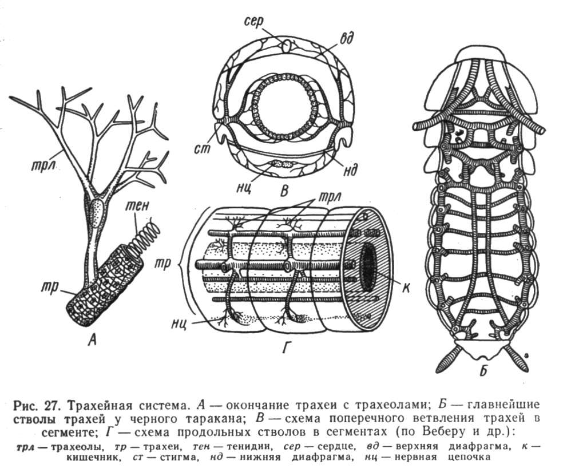
Трахеи

Slide 6
Типы трахейных систем
а) голопнейстическая (2 пары грудных и 8 пар брюшных – большинство имаго и личинок гемиметаболических насекомых);
б) гемипнейстическая (голометаболические насекомые, их личинки и куколоки):
- перипнейстическая (на груди лишь 1 пара дыхалец);
- амфипнейстическая (1 пара грудных и 2-3 пары на передних сегментах брюшка);
- метапнейстическая (развита лишь 1 пара дыхалец на конце брюшка)
в) апнейстическая (дыхальца отсутствуют и воздух проникает через поверхность тела или особые выпячивания – трахейные жабры – водные личинки, личинки наездников и мух-тахин).

Slide 7
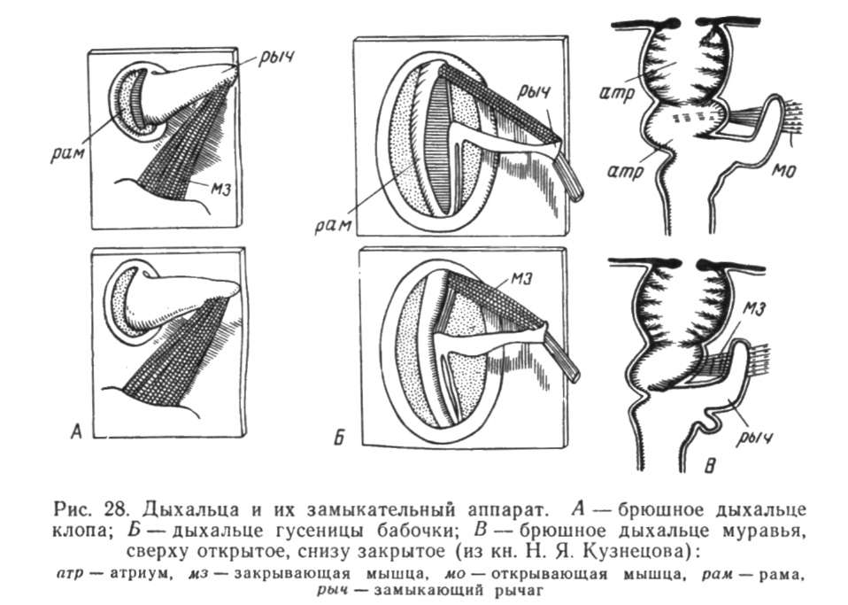
Дыхальца

Slide 8
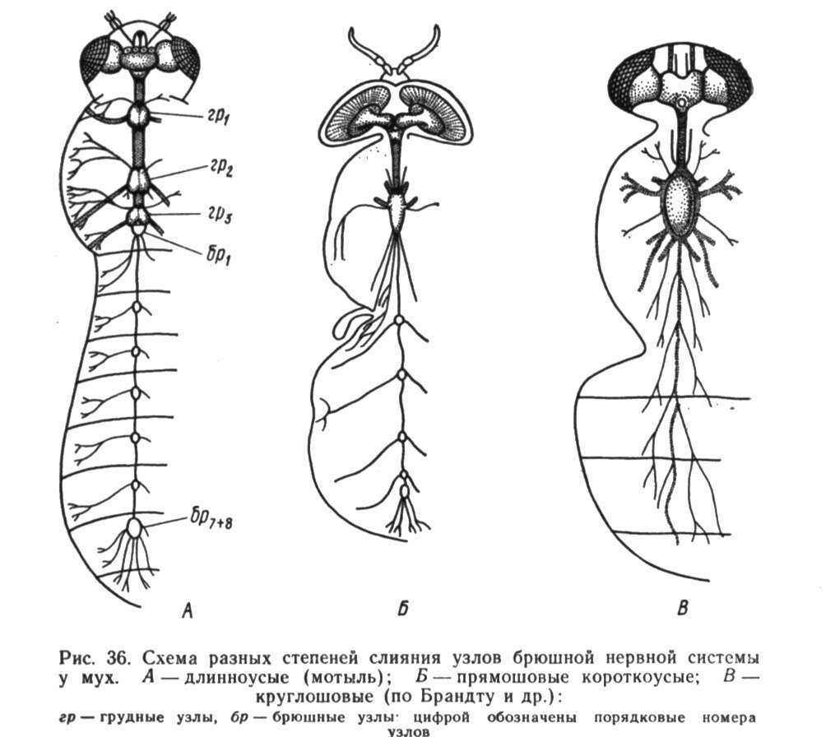
Нервная система

Slide 9
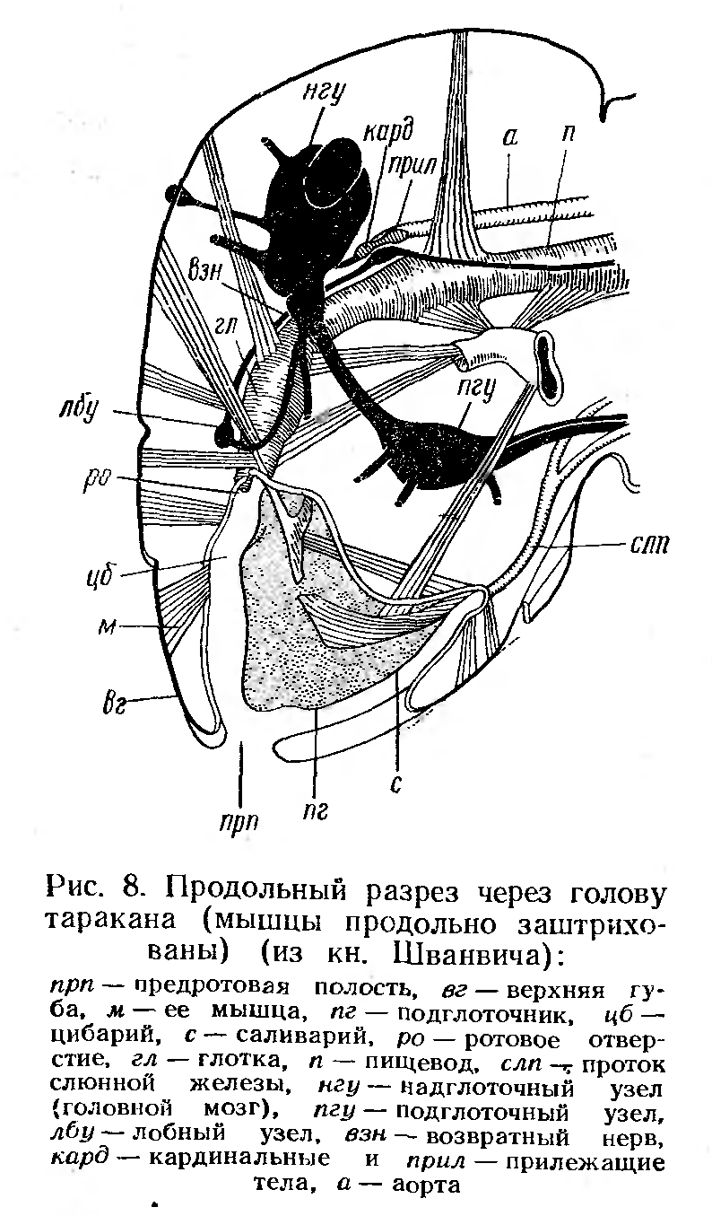
Головной отдел нервной системы

Slide 10
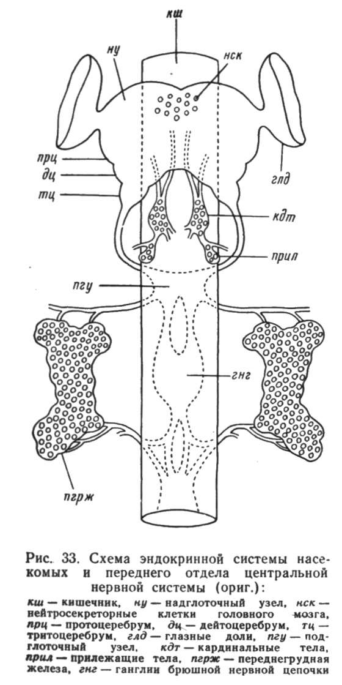
Головной мозг

Slide 11
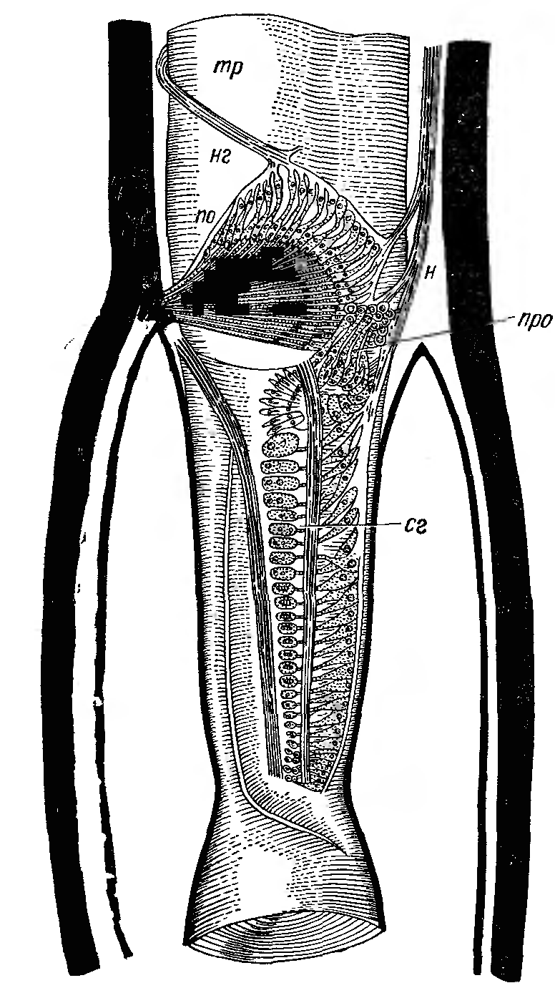
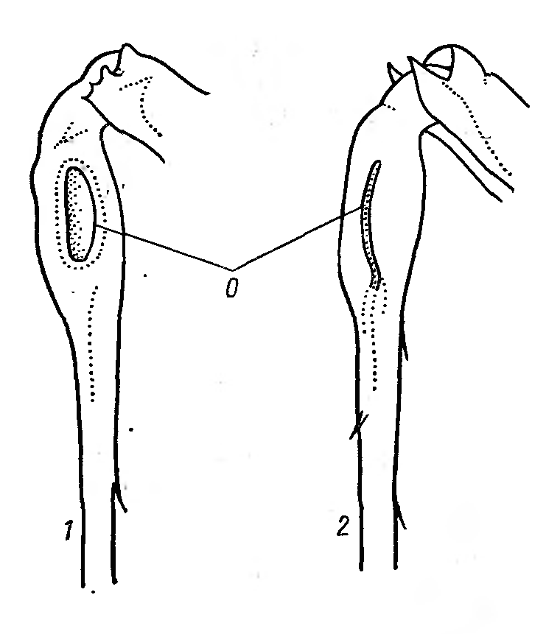
Тимпанальные органы

Slide 12
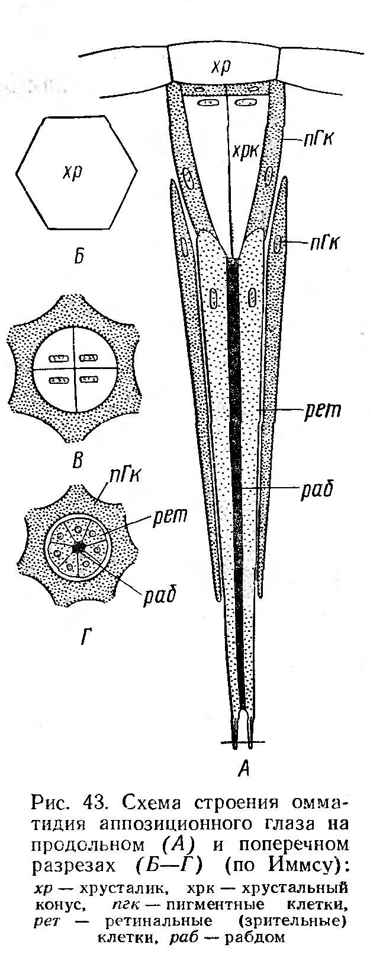
Строение омматидия

Slide 13
Эндокринная система

Slide 14
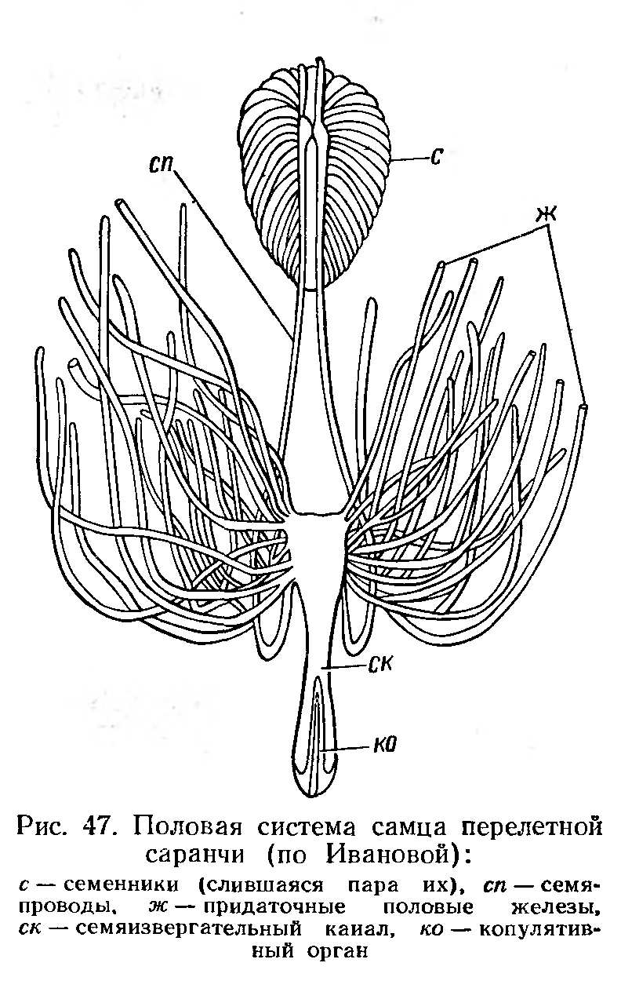
Половая система самца саранчи

Slide 15
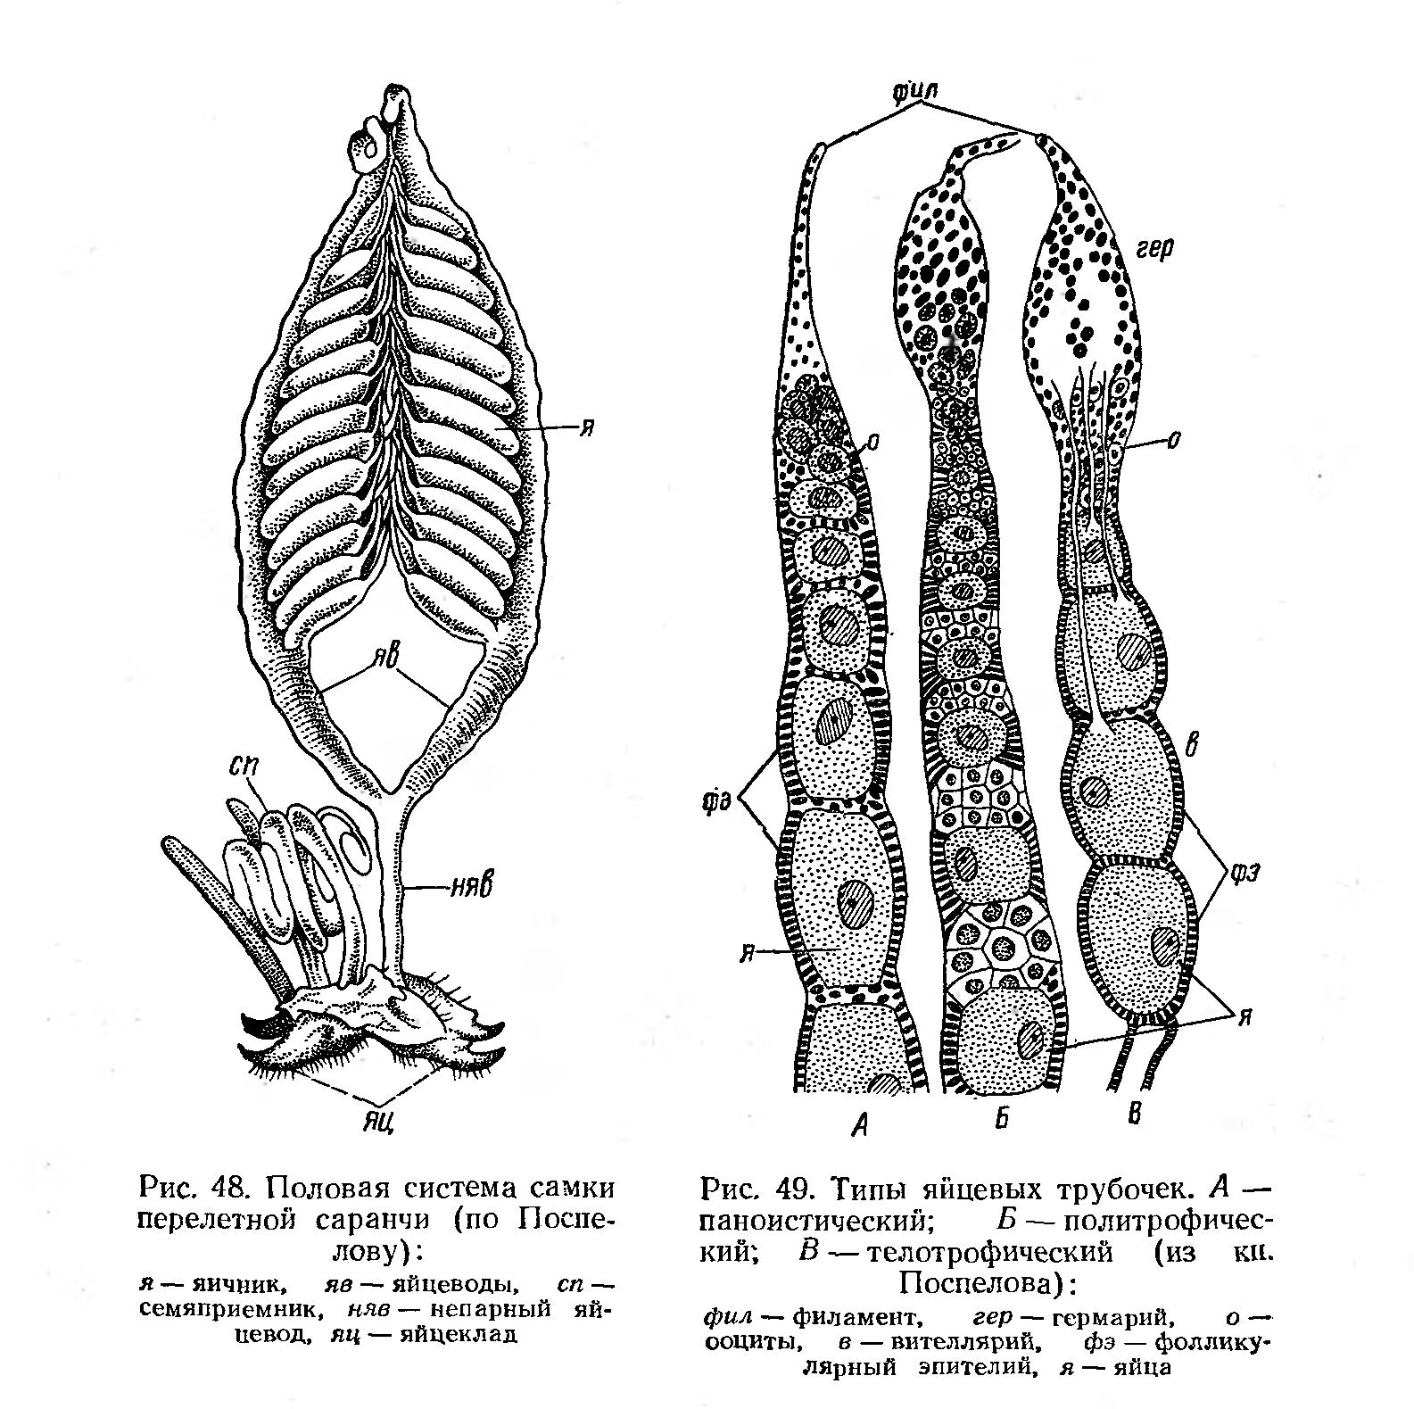
Половая система самки саранчи и яйцевые трубочки

